Slide 1
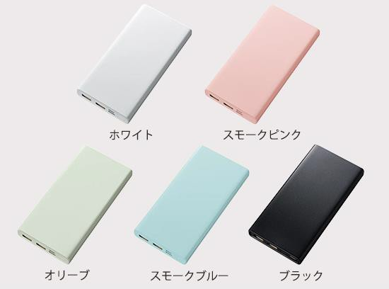
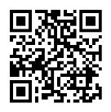
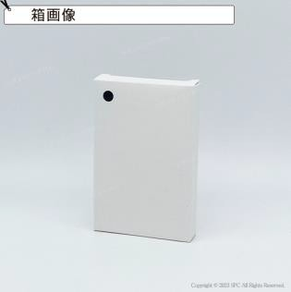
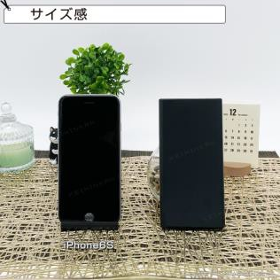
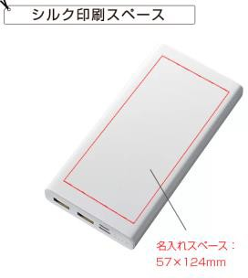
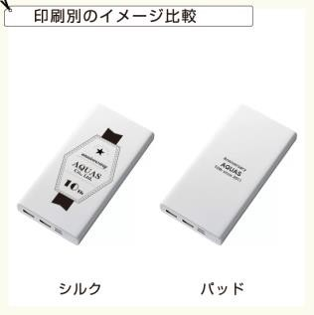
提 案 書 （ 商 品 情 報 ）
(会社名）
TEL：（電話番号）
モバイルチャージャー 7361RT | 出力USBポートが2個付きで、2台まとめて充電が可能な、大容量モバイルチャージャーです。
QRコードから商品ページをご覧頂けます
商品ID | 31816370
定価 | 5,478円 | 販売価格 | 3,373円
注文可能数 | 11個～ 単位未満の注文については、お問い合わせください。
セット内容 | モバイルチャージャー 7361RT×1、取扱説明書、Type-Cケーブル×1
色 | ブラック、オリーブ、スモークピンク、スモークブルー、ホワイト／色指定可
サイズ | 本体：W67×H134×D15（mm）、本体重量：約200g
材質 | ABS 他
利用可能容量 | 10000mAh
パッケージ | エアパッキン､紙箱
名入れ | ※印刷方法：シルク、パッド、インクジェット ※名入れ箇所：本体表面 ※名入れスペース：W57×H124mm（シルク、インクジェット）、W30×H30mm（パッド）
備考 | ※最大出力2.1A
在庫は流動的で、価格は暫定値です。決定前に必ず在庫確認と正式なお見積りをご依頼ください。

